Slide 1


Pembelajaran Adab & Akhlak Mulia
Membentuk Generasi Beriman, Bertaqwa, Berakhlak Mulia, Peduli Lingkungan & Berwawasan Global
Panduan Kurikulum Pembentukan Karakter Murid Sekolah Dasar Islam

Slide 2
Visi & Misi SD Bawamai
Landasan Pembentukan Adab dan Akhlak dalam Lingkungan Inklusif & Ramah Anak

Slide 3

Visi & Misi Sekolah
Visi SD Bawamai
Misi Akhlak & Character
Terwujudnya Murid yang Beriman, Bertaqwa, Berakhlak Mulia, Berpikir Kritis, Kreatif, Kolaboratif, Peduli Lingkungan, dan Berwawasan Global melalui Pembelajaran Mendalam dalam Lingkungan Inklusif dan Ramah Anak.
Menyelenggarakan pembelajaran berbasis nilai keimanan dan akhlak mulia melalui pembiasaan, keteladanan, serta praktik nyata. Mencegah kekerasan, membangun empati, dan mewujudkan sekolah hijau Adiwiyata.

Slide 4
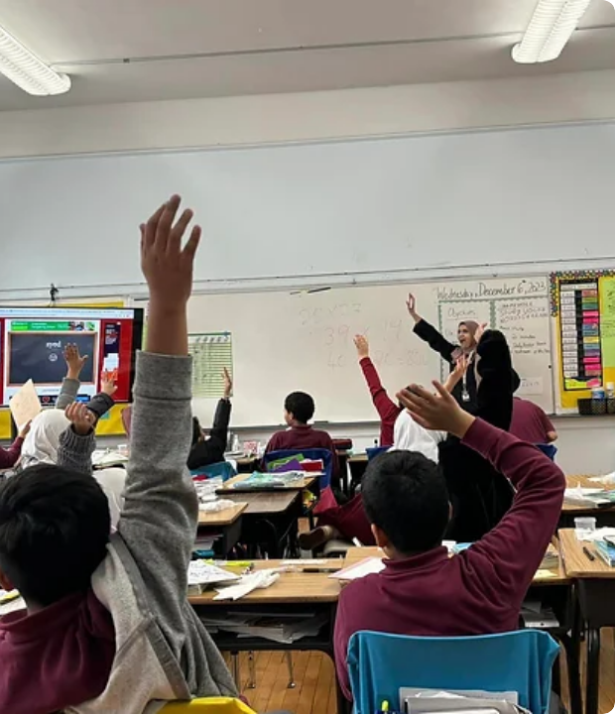
Tujuan Adab
Akhlak Mulia Sejak Dini: Menanamkan nilai luhur secara alami.
Cinta Allah & Rasul: Menjadikan ibadah sebagai fondasi karakter.
Sopan Santun: Melatih penghormatan pada orang tua & guru.
Karakter Nyata: Menjadikan adab sebagai kebiasaan hidup sehari-hari.

Slide 5








Prinsip Dasar Mendidik Adab
Keteladanan
Kasih Sayang
Kolaborasi
Guru dan orang tua memberikan contoh langsung secara konsisten setiap hari.
Mendidik dengan kelembutan, kehangatan, serta tanpa tindakan kekerasan.
Sinergi utuh dan selaras antara sekolah, rumah, dan lingkungan sekitar.

Slide 6
Cakupan Materi Inti Adab
Adab kepada Allah & Rasulullah: Mengucapkan syahadat, wudhu, shalat, baca Al-Qur'an, bersyukur, serta meneladani sifat jujur dan penyayang Nabi.
Adab Orang Tua & Guru: Berbakti, berbicara lembut, meminta izin, mendengarkan penjelasan guru, dan mendoakan kebaikan mereka.
Adab Diri & Teman: Menjaga kebersihan, menutup aurat, saling membantu, tidak membully, serta menjaga rahasia kawan.
Adab Lingkungan & Teknologi: Hemat air & listrik, membuang sampah pada tempatnya, dan bijak dalam mengggunakan media sosial.

Slide 7
Pemetaan Adab per Kelas
Kelas | Fokus Utama Adab | Target Pembiasaan Praktis
Kelas 1 & 2 | Pembiasaan Dasar & Mandiri | Salam, doa harian, adab makan/minum, wudhu, shalat, dan merapikan perlengkapan sendiri.
Kelas 3 & 4 | Adab Belajar & Sosial | Menyimak pelajaran, bertanya sopan, tidak mencontek, empati, dan tidak membully teman.
Kelas 5 & 6 | Kepemimpinan & Digital | Tanggung jawab, adab media sosial, menutup aurat, musyawarah, dan menjaga lingkungan (Adiwiyata).

Slide 8
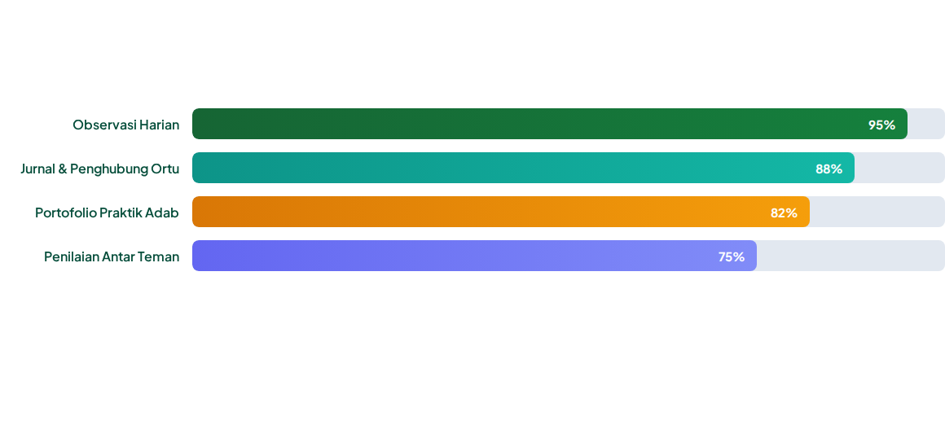
Metode Evaluasi Capaian Adab
Evaluasi difokuskan pada penilaian autentik-holistik berupa pengamatan perilaku nyata, sanad keteladanan, serta apresiasi positif tanpa hukuman fisik.

Slide 9




Alur Pembentukan Akhlak
2. Pembiasaan
4. Apresiasi
Praktik harian yang konsisten di sekolah.
Penguatan karakter & refleksi diri.
1. Keteladanan
3. Project Kebaikan
Contoh nyata dari guru dan orang tua.
Berbagi dan aksi peduli lingkungan.

Slide 10
Semboyan Murid SD Bawamai
12
Karakter Kunci Murid Bawamai:
Salam, Sopan, Jujur, Amanah, Bersih, Disiplin, Sabar, Syukur, Menghormati, Menyayangi, Tanggung Jawab, dan Taat Beribadah. Nilai-nilai ini menjadi pilar utama dalam mewujudkan profil pelajar Rabbani yang berwawasan global.
NILAI UTAMA MURID

Slide 11

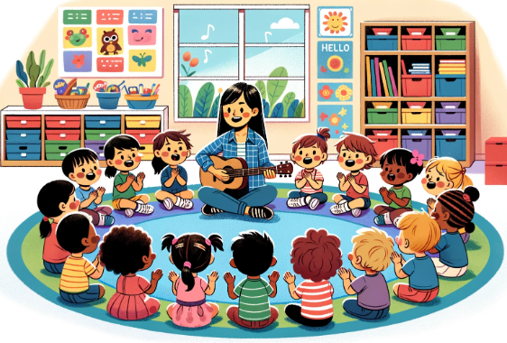
Lagu Pembelajaran Adab SD Bawamai
🎵 Judul: "Anak Sholeh SD Bawamai"
(Nada Lagu: Kalau Kau Suka Hati)
Mari belajar adab setiap hari! (Prok prok)
Murid SD Bawamai mulia hati! (Prok prok)
Ucap salam, senyum ramah, pada guru dan saudara,
Taat Allah dan Rasul-Nya utama! (Prok prok)
Sebelum makan baca Basmalah dulu! (Sholeh!)
Gunakan tangan kanan duduk yang rapi! (Sholeh!)
Hormati orang tua, lindungi kawan kita,
Murid Bawamai santun dan berbudi! (Bawamai Hebat!)

Slide 12
Terima Kasih
"Adab adalah Karakter Nyata, Bukan Sekadar Pengetahuan."

